Slide 1
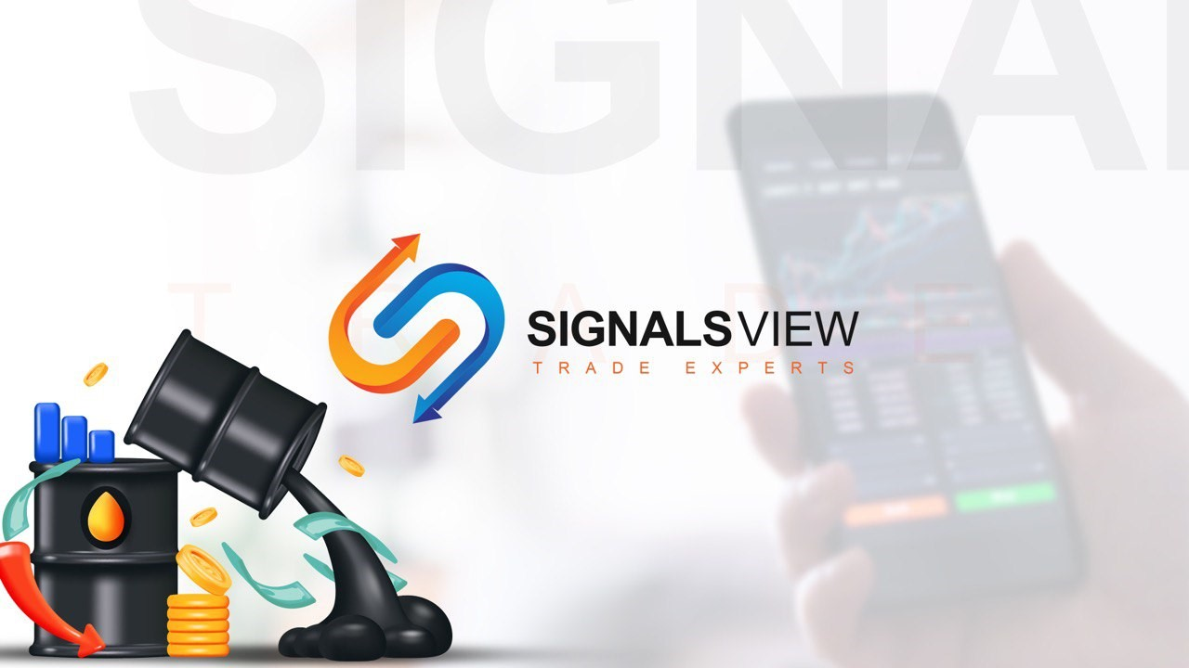
كورس تعليم التداول
للمبتدأين
From A to Z
Eng. Eslam Salman

Slide 2
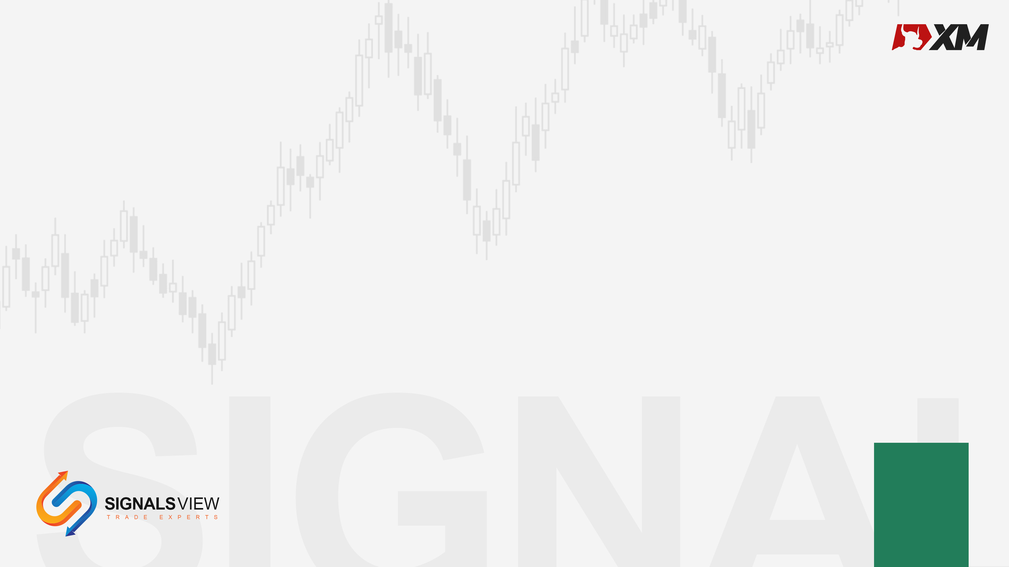
أفضل مؤشرات عالمية رئيسية
المؤشرات والأسهم
البورصة الوطنية في الهند هي واحدة من الأسرع نموا في العالم. واحد من اثنين من المؤشرات الرئيسية هو نيفتي 50. ويشمل 50 شركة مع أكبر رأس المال.
NSE NIFTY 50 بالإضافة إلى
، وهناك أيضا مؤشرات الصناعة. يتم تشكيلها لتمثيل القطاعات الرئيسية للاقتصاد الهندي – السيارات ، تكنولوجيا المعلومات ، البنوك ، وسائل الإعلام ، إلخ. هذا يجعل من الممكن تحديد القطاعات الرائدة في الوقت الفعلي.
11
NIFTY 50
1996
طريقة الحساب
الدولة
الرمز
حجم التداول
مليار دولار
الرسملة المرجحة
الهند
NSEI
639.78 mln

Slide 3



أفضل مؤشرات عالمية رئيسية
المؤشرات والأسهم
11
NIFTY 50
Reliance Industries Ltd
HDFC Bank Ltd
Nestle India Ltd
1996

Slide 4
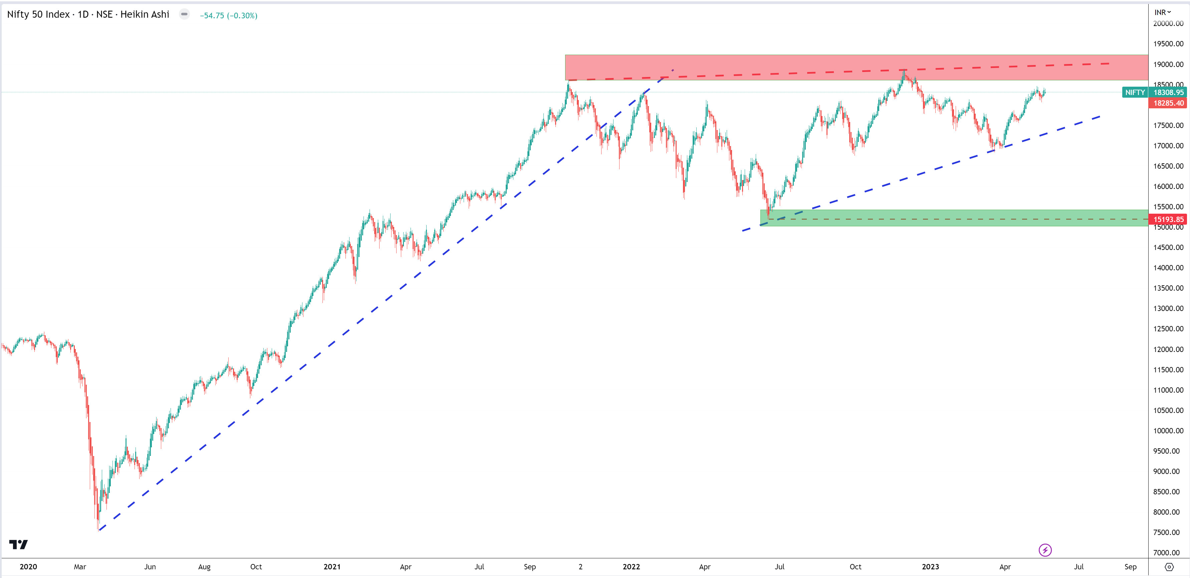
أفضل مؤشرات عالمية رئيسية
المؤشرات والأسهم
11
NIFTY 50
1996

Slide 5
أفضل مؤشرات عالمية رئيسية
المؤشرات والأسهم
واحد من المؤشرات الرائدة في بورصة شنغهاي. ويشمل 1075 شركة مدرجة من تصنيف أ "و" ب "
قبل انهيار أسعار الأسهم الصينية في عام 2015 ، بلغت رسملة مؤشر سس المركب 5.8 تريليون دولار
12
SSE Composite Index –
Shanghai Stock Exchange Composite Index
1991
طريقة الحساب
الدولة
الرمز
حجم التداول
مليار دولار
الرسملة المرجحة
China
SHCOMP
294.8 mln

Slide 6
أفضل مؤشرات عالمية رئيسية
المؤشرات والأسهم
الشركات التي تتعامل مع الخدمات المالية والعقارات تشكل الجزء الأكبر من هذا المؤشر.
قطاع الصناعة في المرتبة الثانية.
SSE Composite index مؤشر
المركب هو مؤشر ممتاز للاقتصاد الصيني بشكل عام ومؤشر إحصائي مهم للحالة العامة لسوق الأسهم الصينية. يستخدم على نطاق واسع من قبل كل من المستثمرين الصينيين والأجانب.
12
SSE Composite Index –
Shanghai Stock Exchange Composite Index
SSE 50
SE 180
SSE Government Bond Index
1991
SSE Fund Index
SSE Sector Indices
SSE New Composite Index
SSE Dividend Index
SSE Corporate Bond Index

Slide 7


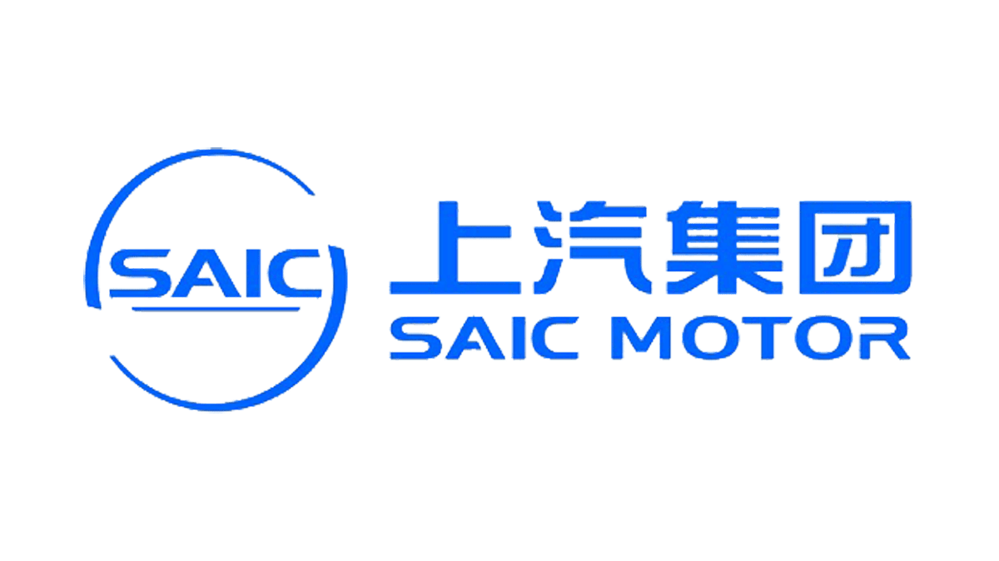

أفضل مؤشرات عالمية رئيسية
المؤشرات والأسهم
12
ICBC
Bank of China
SSE Composite Index –
Shanghai Stock Exchange Composite Index
1991
SAIC Motor
Sinopec

Slide 8
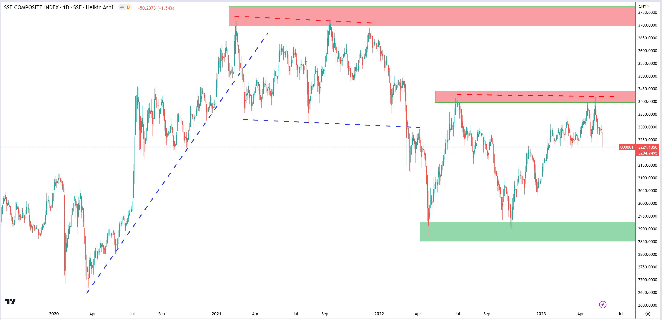
أفضل مؤشرات عالمية رئيسية
المؤشرات والأسهم
12
SSE Composite Index –
Shanghai Stock Exchange Composite Index
1991

Slide 9
أفضل مؤشرات عالمية رئيسية
المؤشرات والأسهم
تم حساب مؤشر سوق الأوراق المالية لبورصة طوكيو لأول مرة في عام 1950. تضم اليوم 225 شركة ، ويتم مراجعة المكونات سنويا
اعتبارا من بداية عام 2016 ، بلغت رسملة مؤشر الأسهم 4.5 تريليون دولار. هذا يمثل 2/3 من إجمالي رأس المال لبورصة طوكيو.
13
Nikkei 225
1950
طريقة الحساب
الدولة
الرمز
حجم التداول
مليار دولار
السعر مثل داو جونز
Japan
N225
72.43 mln

Slide 10



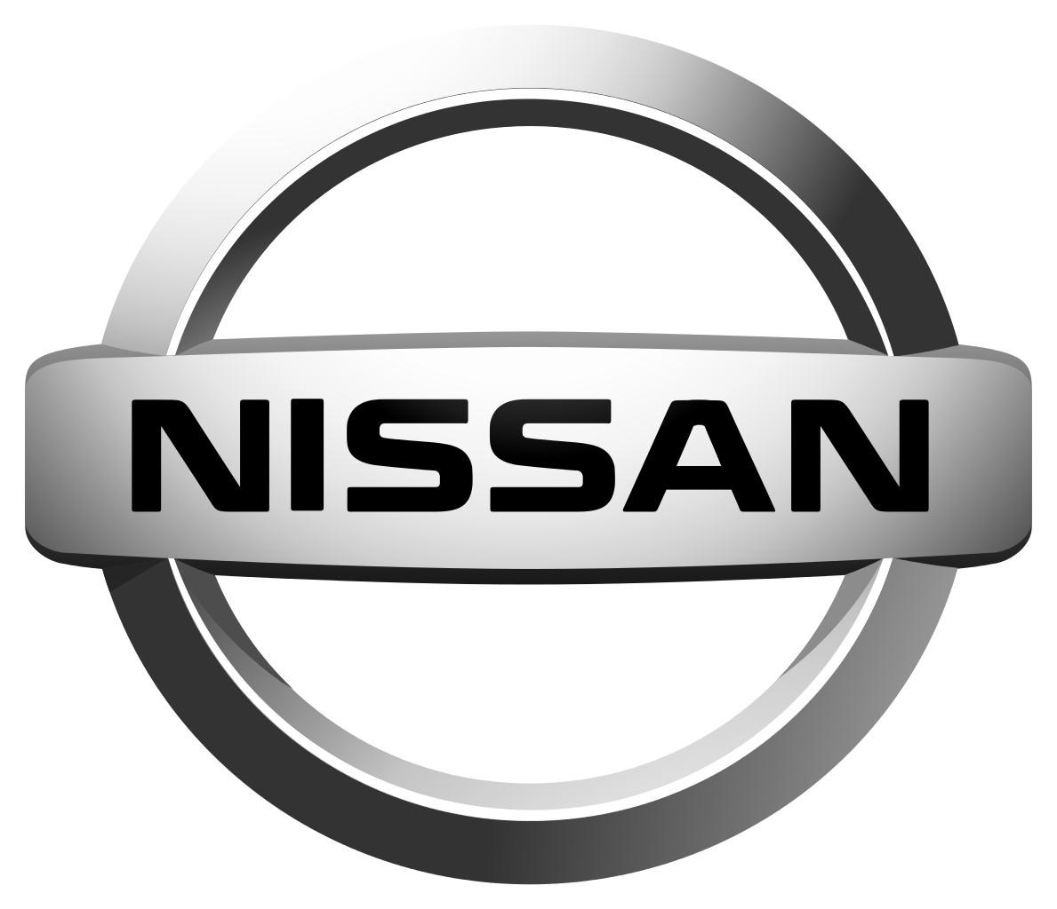
أفضل مؤشرات عالمية رئيسية
المؤشرات والأسهم
تشكل قطاعات التكنولوجيا والمستهلكين الجزء الأكبر من مؤشر نيكي 225.
13
Nikkei 225
Sony
Canon
1950
Honda Motor Company
Nissan

Slide 11
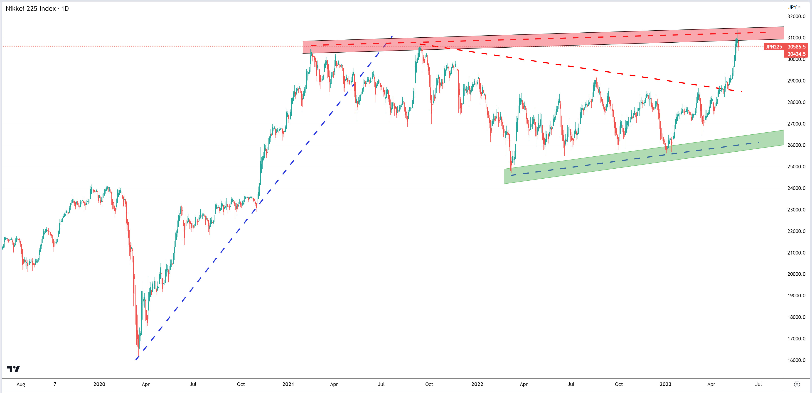
أفضل مؤشرات عالمية رئيسية
المؤشرات والأسهم
13
Nikkei 225
1950

Slide 12
كورس تعليم التداول
للمبتدأين
From A to Z
Eslam Salman

